Slide 1
FUNDAMENTOS DE BASES DE DATOS
Diseño de Modelos de Bases de Datos
Efrén Jiménez Delgado

Slide 2
Agenda
Solución Taller SQL BD_Proyectos
Quiz II

Slide 3
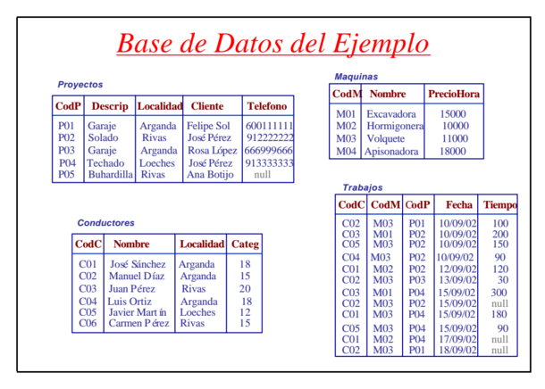
BD_Proyectos

Slide 4
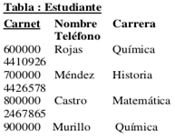
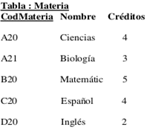
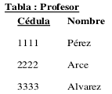
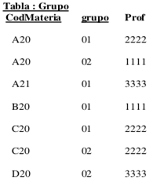
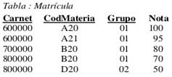
Quiz II

Slide 5
Quiz II
Dado el diagrama anterior de bases de datos, realice las siguientes consultas:
Obtener nombres de las materias y créditos de los cursos impartidos por el profesor cedula 1111.
Obtener el carnet de los estudiantes matriculados en cursos de mas de tres créditos e impartidos por el profesor Pérez.
Obtener el carnet de los estudiantes que obtuvieron una nota mayor a la nota promedio de todos los estudiantes de todos los curso matriculados.
Obtener el carnet y nombre del estudiante que obtuvo la nota mas baja en toda la universidad.
Obtener la lista de estudiantes que matricularon a la vez el curso A20 y el A21.
Obtener la lista de nombres de estudiantes que cursan ingles y que están en la carrera de matemática.

Slide 6
Quiz II
Rubro | Puntos
Modelado de la base de datos | 25
Consultas ejecutadas correctamente | 25
Integridad Referencial | 15
Ingreso correcto de datos | 10
Regreso de datos correctos | 25

